Slide 1


Pracovní skupina Vzdělávání
novinky v projektu „KAP LK“
26. 6. 2017
Notes:
PS Vzdělávání – listopad 2016 - hlasování per rollam; březen 2017 – infoservis mailem, květen 2017 – plánujeme další jednání

Slide 2


Tematická setkávání platforem
Platforma „Vzdělávání pro všechny“(Antošová Jana) – 71 osob
Rozvoj kariérového poradenství
Podpora inkluze
Platforma „Volba povolání“ (Antošová Jana) – 57 osob
Podpora odborného vzdělávání včetně spolupráce škol a zaměstnavatelů
Rozvoj škol jako center dalšího profesního vzdělávání
Platforma „Rozvoj osobnosti“ (Leníková Markéta) – 60 osob
Podpora kompetencí k podnikavosti, iniciativě a kreativitě
Zkvalitnění péče o žáky nadané a talentované
Platforma „Rozvoj kompetencí“(Leníková Markéta) – 54 osob
Rozvoj výuky cizích jazyků
Čtenářská a matematická gramotnost
Platforma „Přírodovědné a technické vzdělávání“ (Štefková Jana) – 109 osob
Podpora polytechnického vzdělávání
ICT kompetence

Slide 3
Výzva OP VVV 02_16_034
Implementace krajských akčních plánů I

Slide 4
Výzva OP VVV 02_16_032
Budování kapacit pro rozvoj škol II

Slide 5
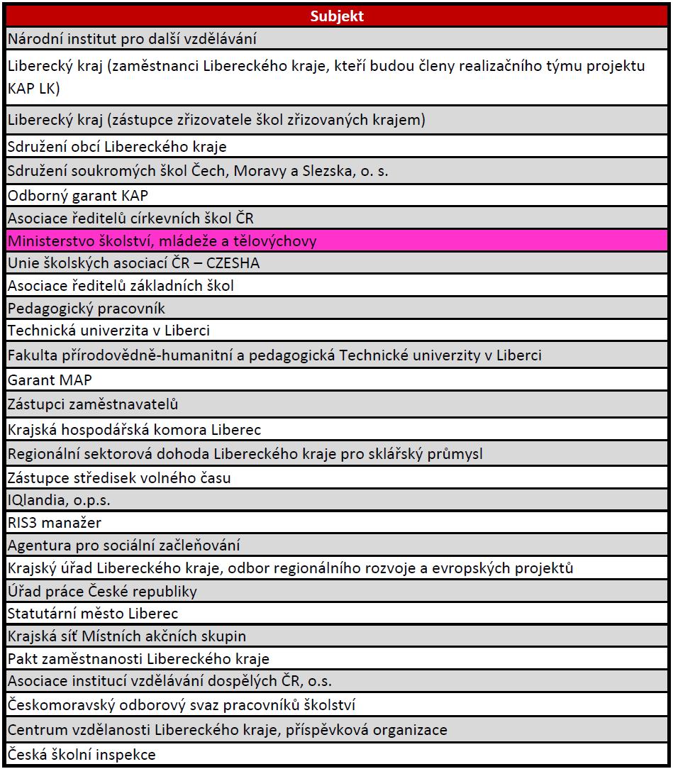
Členství v PS VZD

Slide 6
Rámec pro podporu infrastruktury

Slide 7
O co se jedná?
dokument vznikající v rámci projektu KAP LK (dílčí příloha KAP LK I.)
dokument, který je v nadcházejícím období stěžejní pro čerpání z Integrovaného regionálního operačního programu (IROP)
projektový tým KAP LK bude průběžně vytvářet „Rámce“
pro všechny připravované výzvy IROP, u kterých mohou být potenciální žadatelé SŠ nebo VOŠ
každý „Rámec“ musí být projednán a schválen členy Pracovní skupiny Vzdělávání (PS VZD) a následně členy Regionální stálé konference (RSK)

Slide 8
Aktualizace Rámců
další možná aktualizace/tvorba nových Rámců pro ostatní výzvy IROP je možná podle závazných metodických pokynů nejdříve za půl roku od posledního schválení příslušných Rámců Regionální stálou konferencí (RSK)

Slide 9
Již schválené Rámce …
Rámec pro podporu infrastruktury 1
Rámec pro podporu infrastruktury 2
Rámec pro podporu infrastruktury 3
Rámec pro podporu infrastruktury 4

Slide 10
Již schválené Rámce …
Rámec pro podporu infrastruktury 3
pro výzvu IROP č. 67– Infrastruktura pro vzdělávání – integrované projekty IPRÚ
termín předkládání žádostí o podporu:
5. 1. 2017 - 31. 10. 2022
schváleny 2 projektové záměry

Slide 11
Aktualizace
+
„Školy bez bariér – gymnázia a obchodní akademie“
„Školy bez bariér – střední odborné školy“
„Školy bez bariér – Střední uměleckoprůmyslová škola a Vyšší odborná škola, Jablonec nad Nisou, Horní náměstí 1, příspěvková organizace“

Slide 12
Kontakt
Mgr. Lucie Ptáková
hlavní projektová manažerka projektu KAP LK
Email :
lucie.ptakova@kraj-lbc.cz
Telefon:
tel.: +420 485 226 255

